Slide 1

Игра - викторина «Знатоки финансовой грамотности»

Slide 2
Цель:
Развитие финансовой грамотности учащихся через игровую деятельность.
Задачи:
создать условия для формирования элементарных экономических знаний у детей;
формировать правильное отношение к деньгам, как к предмету жизненной необходимости;
рассмотреть основные способы рационального расходования личных денежных средств;
закрепить у учащихся навыки работы в группах.

Slide 3
Что такое викторина?
Викторина –это игра,
во время которой
учащиеся отвечают на вопросы.

Slide 4

Правила игры
Каждая из команд совершит путешествие по 5-ти станциям, где вы будете выполнять различные задания.
За каждый правильный ответ ваша команда будет
получать монеты.

Slide 5
Станция «В гостях у сказки»
1. Сказочная героиня, которая нашла деньги, идя по полю?
2.Как Буратино планировал приумножить свой капитал?
3.В какой сказке жених подсчитывал, сможет ли он прокормить жену?
4. Как называется сказка, в которой жадность оставила человека без всего.
5. Сказка, в которой главная героиня с помощью взаимообмена получила масло для петушка?

Slide 6
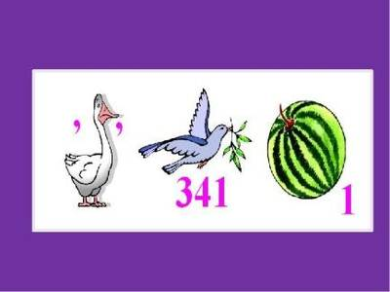
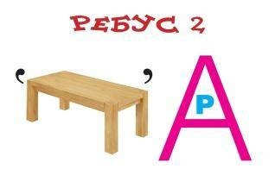
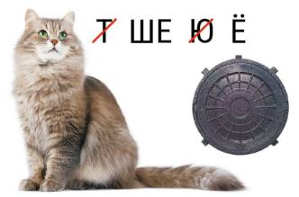
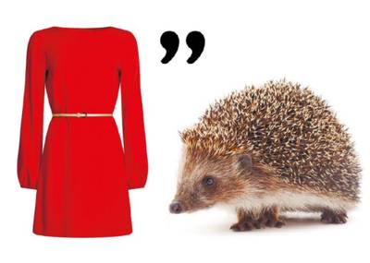
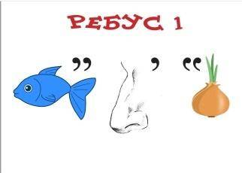
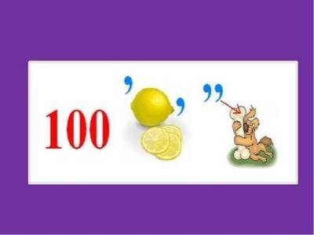
Станция «Ребус этот отгадай и монетку получай».

Slide 7
Станция «Подумай и реши».
1.Карандаш стоит 7 рублей, а ручка на 2 рубля дороже. Сколько рублей стоит ручка?
2. В1 рубле 100 копеек. Запиши равенства, ответив на вопрос: сколько копеек в 2 рублях, в 4, в 6?
3. При Царе Петре Первом монета номиналом в 10 копеек имела название «гривенник», 25 копеек – «полполтинник», 50 копеек –«полтинник», 100 копеек – «рубль. Сколько копеек составляло два полтинника?

Slide 8
Станция
«Определи последовательность».
Расположите в правильном порядке
действия, которые вы выполняете, когда
приходите в магазин.
A. Выложить продукты из тележки.
Б. Получить сдачу.
В. Проверить сроки годности.
Г. Выбрать продукты.
Д. Проверить чек.
Е. Оплатить покупки.
Ё. Занять очередь в кассу.
Ж. Взять тележку.

Slide 9
Станция «Соедини».
Не имей 100 рублей, | а деньги сам достань
Денег наживешь, | не пахнут.
Бог дал здоровье в дань, | что без рук.
Деньги | а имей 100 друзей.
Без денег, | без нужды проживешь.

Slide 10

Итоги игры

Slide 11

Спасибо за игру!

